Slide 1
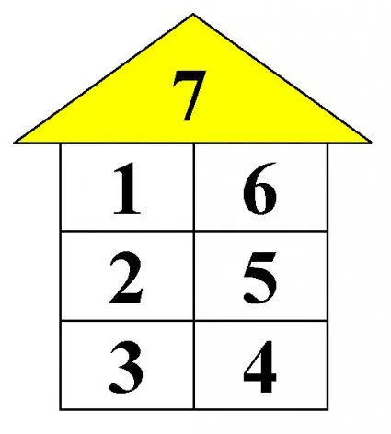
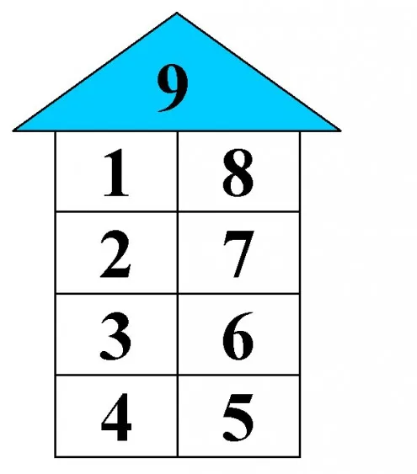
Составьте примеры

Slide 2
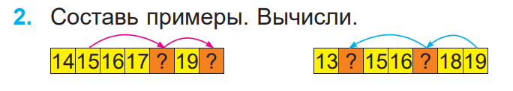
-3
-2
+3
+2
18
20
14
17
19 – 2 – 3 = 14
15 + 3 + 2 = 20

Slide 3
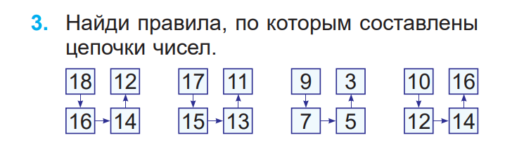
- 2
+ 2
- 2
- 2

Slide 4


Slide 5
Какая линия длиннее?

Slide 6
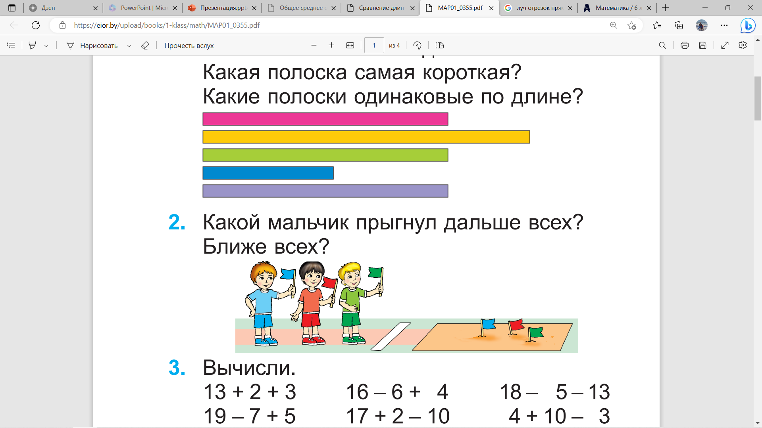
Какая линия длиннее?

Slide 7
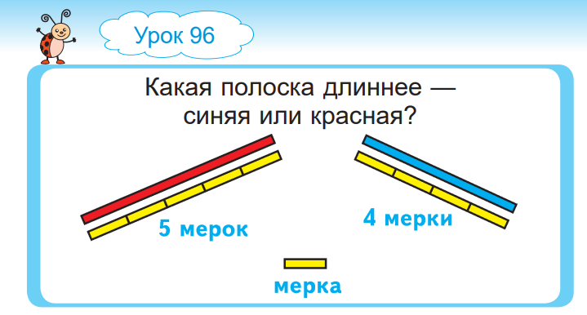

Slide 8
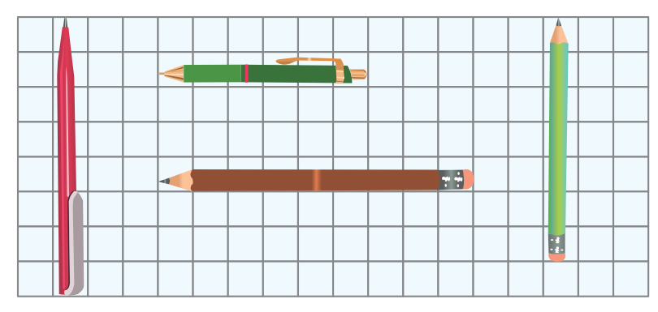

Slide 9
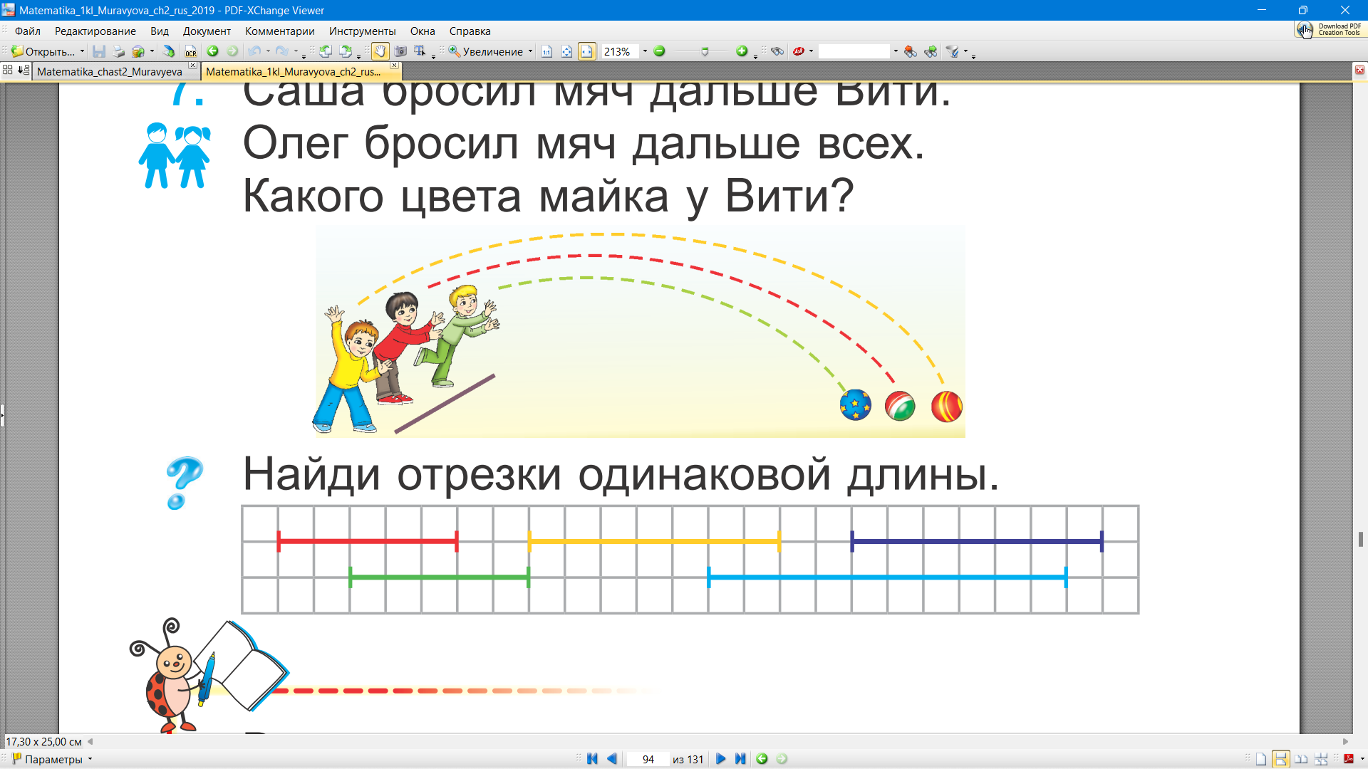

Slide 10
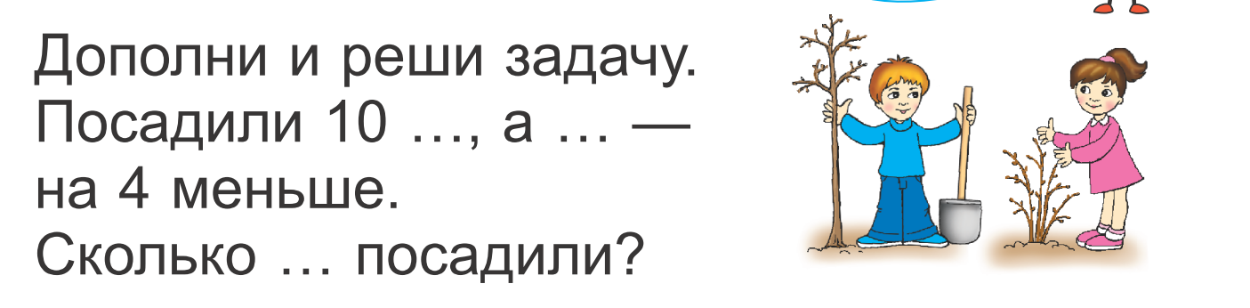

Slide 11
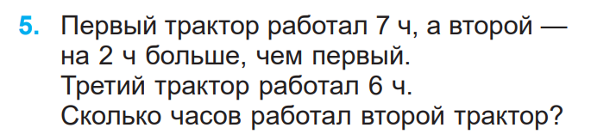
7 + 2 = 9 (ч)
7

Slide 12
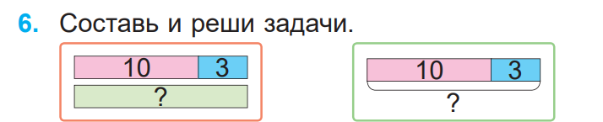

Slide 13
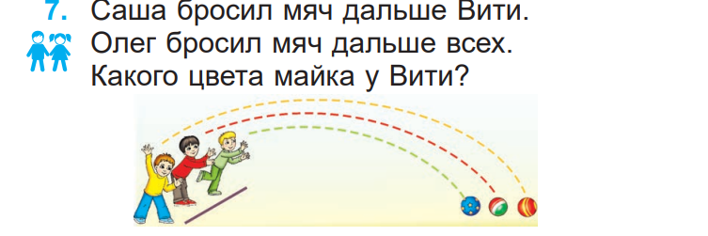
В
С
О

Slide 14
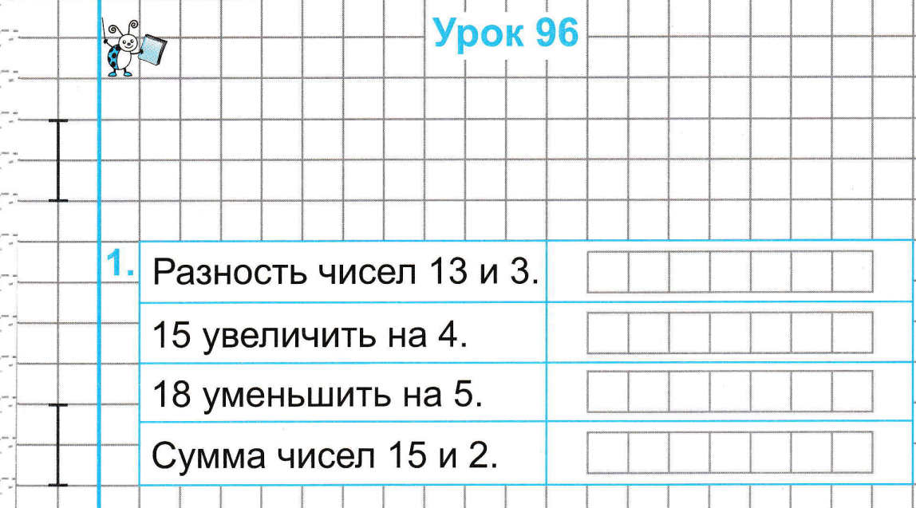
1 + 4 + 1 3
= 1 8
0
1 7 - 4 - 1 3 =
1 3 - 3 = 1 0
1 5 + 4 = 1 9
1 8 - 5 = 1 3
1 5 + 2 = 1 7

Slide 15
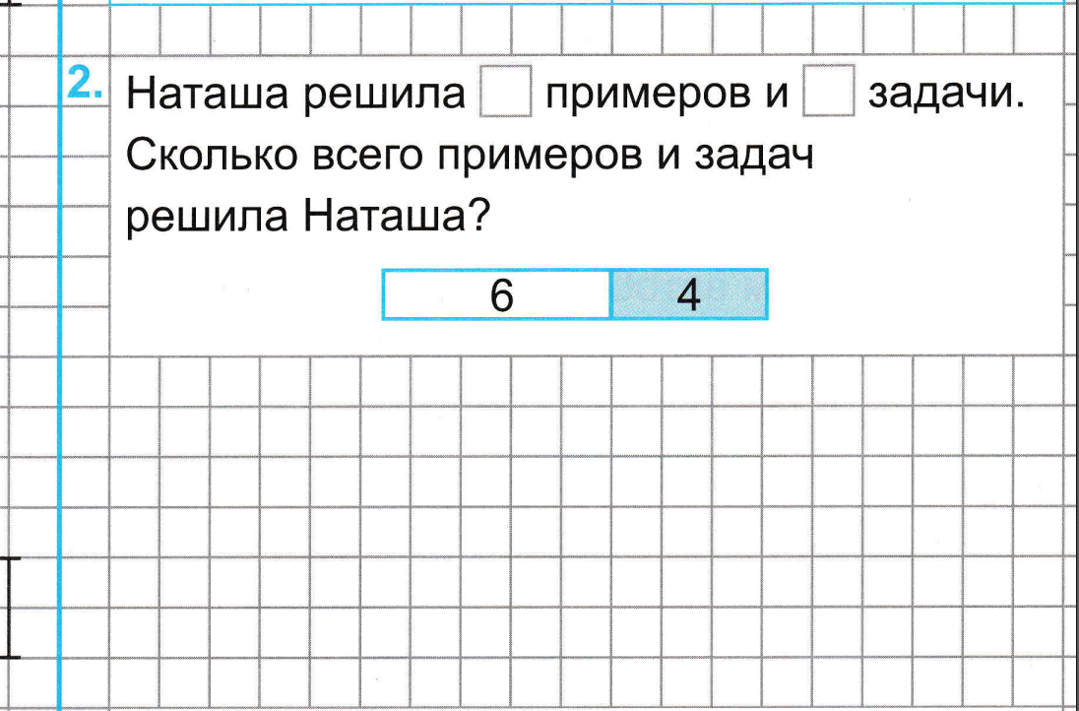



6
4

Slide 16
